Slide 1
冀教版数学六年级上册第二单元
比的基本性质
WWW.PPT818.COM

Slide 2
教学目标
1、结合具体事例，经历认识比的过程。
2、理解比和比值的含义，知道比的各部分与除法和分数各部分的关系；能写出两个数的比，会求比值。
3、感受数学与生活的密切联系，对比的知识充满好奇心。

Slide 3
求比值。
（1） 9︰45
＝9÷45
＝0.2
（2） 15：5
＝15÷5
＝3

Slide 4
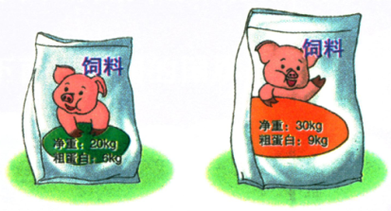
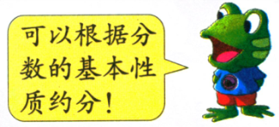
算一算：两袋饲料粗蛋白和总质量的比值一样吗？
6：20＝
9：30＝

Slide 5
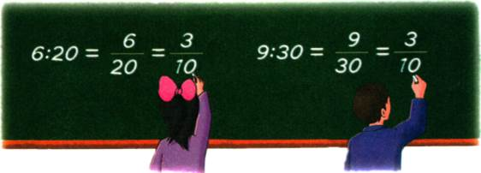
比的前项、后项同时乘或除以相同的数（0除外），比值不变。这叫做比的基本性质。
应用这个性质可以把比划出最简单的整数比。

Slide 6
超市用下面的水果糖盒奶糖配制什锦糖。求这种什锦糖中水果糖和奶糖质量的比。
4
20：35＝
4：7
7

Slide 7
总结：如果比的前项和后项都是整
数，化简时可直接把比的前
项和后项同时除以它们最大
的公因数。

Slide 8
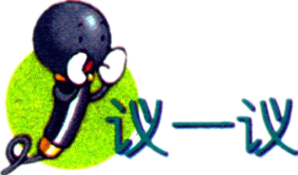
两个数的比值和两个数的比有什么相同点和不同点？

Slide 9
练一练
1. 把下面的比化成最简的整数比。
8：9
3：1
0.12：2.5＝
12：250＝
6：125
9：1

Slide 10
2. 某班有男生21名，女生24名。男生人数和女生人数的比是（ ）：（ ），女生人数和全班人数的比是（ ）：（ ）。
7
8
8
15

Slide 11
3.根据比的基本性质填空。
①6 ︰8=（ ）
（A）3 ︰ 4 （B）2 ︰ 3 （C）12 ︰18
②10 ︰20=（ ）
（A）2 ︰ 5 （B）2 ︰ 3 （C）40 ︰80
A
C

Slide 12
3. 配制一种盐水，在120克水中放了5克盐。
（1）求盐和水的质量的比。
（2）求盐和盐水的质量的比。
（3）求水和盐水的质量的比。

Slide 13
4. 测量长方形的长和宽，求出长和宽的比。

Slide 14
化简比的法
（1）整数比
（2）小数比
（3）分数比
——比的前后项都除以它们的最大公约数→最简比。
——比的前后项都扩大相同的倍数→整数比→最简比。
——比的前后项都乘它们分母的最小公倍数→整数比→最简比。

